Slide 1
训练题评讲 (2)
陈雨昕（福州一中）

Slide 2

E.Space的通信题 E.Space原创
给出 $n$ 个点、$m$ 条边的带边权简单无向图
然后给出 $q$ 组询问：
给定点集 $S$, 选择一些边使 $S$ 连通（可以借助别的点），最小化边权和，或声明无解
$n≤21, q≤{10}^{5}, 1s, 256MB$

Slide 3
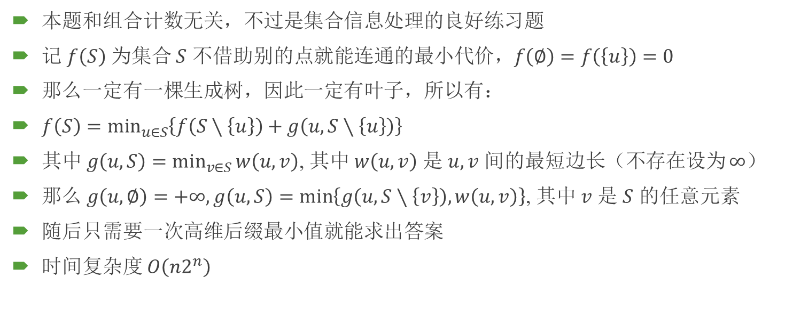
解
本题和组合计数无关，不过是集合信息处理的良好练习题
记 $f\left(S\right)$ 为集合 $S$ 不借助别的点就能连通的最小代价，$f\left(∅\right)=f\left(\left\{u\right\}\right)=0$
那么一定有一棵生成树，因此一定有叶子，所以有：
$f\left(S\right)=\min_{u∈S}\left\{f\left(S∖\left\{u\right\}\right)+g\left(u, S∖\left\{u\right\}\right)\right\}$
其中 $g\left(u, S\right)=\min_{v∈S}{w\left(u, v\right)}$, 其中 $w\left(u, v\right)$ 是 $u, v$ 间的最短边长（不存在设为 $∞$）
那么 $g\left(u, ∅\right)=+∞, g\left(u, S\right)=\min\left\{g\left(u, S∖\left\{v\right\}\right), w\left(u, v\right)\right\}$, 其中 $v$ 是 $S$ 的任意元素
随后只需要一次高维后缀最小值就能求出答案
时间复杂度 $O\left(n2^{n}\right)$

Slide 4

训练题
给出长度为 $n$, 字符集为 $Σ$ 的字符串 $s$
$q$ 个询问，每次询问 $s\left[l:r\right]$ 的本质不同子序列数
答案模 ${10}^{9}+7$
$1≤n, q≤{10}^{6}, \left|Σ\right|≤26, 1s, 512MB$

Slide 5
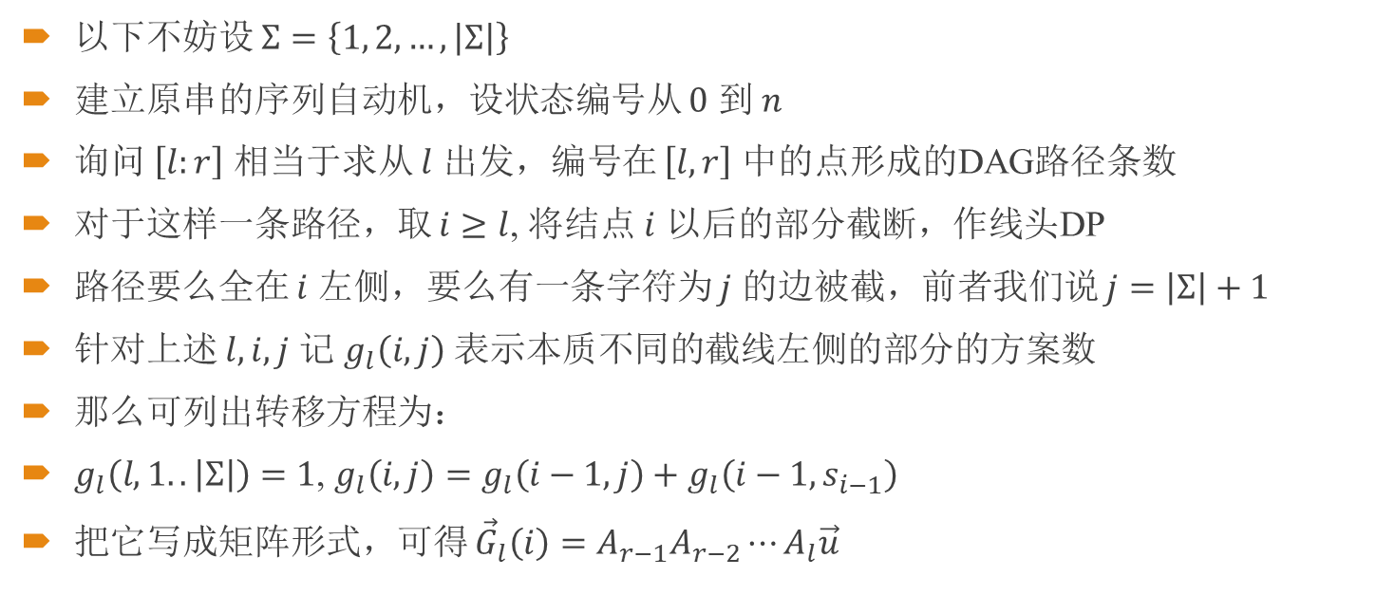
解
以下不妨设 $Σ=\left\{1, 2, …, \left|Σ\right|\right\}$
建立原串的序列自动机，设状态编号从 $0$ 到 $n$
询问 $\left[l:r\right]$ 相当于求从 $l$ 出发，编号在 $\left[l, r\right]$ 中的点形成的DAG路径条数
对于这样一条路径，取 $i≥l$, 将结点 $i$ 以后的部分截断，作线头DP
路径要么全在 $i$ 左侧，要么有一条字符为 $j$ 的边被截，前者我们说 $j=\left|Σ\right|+1$
针对上述 $l, i, j$ 记 $g_{l}\left(i, j\right)$ 表示本质不同的截线左侧的部分的方案数
那么可列出转移方程为：
$g_{l}\left(l, 1.. \left|Σ\right|\right)=1$, $g_{l}\left(i, j\right)=g_{l}\left(i−1, j\right)+g_{l}\left(i−1, s_{i−1}\right)$
把它写成矩阵形式，可得 ${\vec{G}}_{l}\left(i\right)=A_{r−1}A_{r−2}⋯A_{l}\vec{u}$

Slide 6
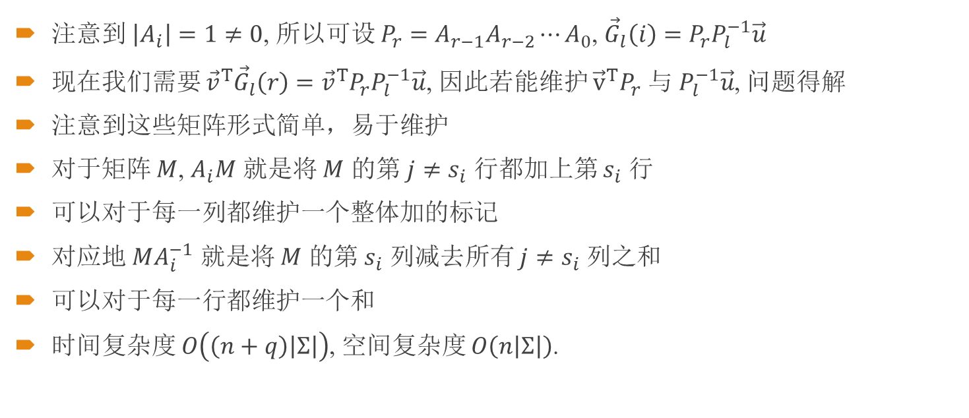
解
注意到 $\left|A_{i}\right|=1≠0$, 所以可设 $P_{r}=A_{r−1}A_{r−2}⋯A_{0}$, ${\vec{G}}_{l}\left(i\right)=P_{r}P_{l}^{−1}\vec{u}$
现在我们需要 ${\vec{v}}^{T}{\vec{G}}_{l}\left(r\right)={\vec{v}}^{T}P_{r}P_{l}^{−1}\vec{u}$, 因此若能维护 ${\vec{v}}^{T}P_{r}$ 与 $P_{l}^{−1}\vec{u}$, 问题得解
注意到这些矩阵形式简单，易于维护
对于矩阵 $M$, $A_{i}M$ 就是将 $M$ 的第 $j≠s_{i}$ 行都加上第 $s_{i}$ 行
可以对于每一列都维护一个整体加的标记
对应地 $MA_{i}^{−1}$ 就是将 $M$ 的第 $s_{i}$ 列减去所有 $j≠s_{i}$ 列之和
可以对于每一行都维护一个和
时间复杂度 $O\left(\left(n+q\right)\left|Σ\right|\right)$, 空间复杂度 $O\left(n\left|Σ\right|\right)$.

Slide 7
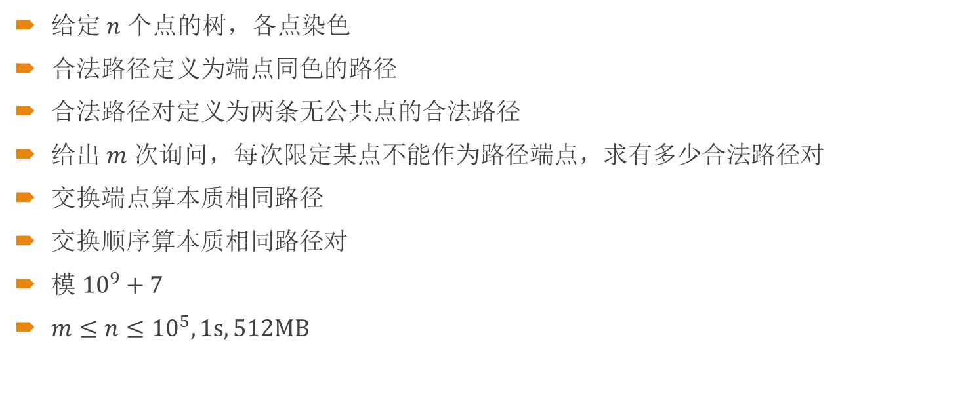
训练题
给定 $n$ 个点的树，各点染色
合法路径定义为端点同色的路径
合法路径对定义为两条无公共点的合法路径
给出 $m$ 次询问，每次限定某点不能作为路径端点，求有多少合法路径对
交换端点算本质相同路径
交换顺序算本质相同路径对
模 ${10}^{9}+7$
$m≤n≤{10}^{5}, 1s, 512MB$

Slide 8

解
以下两条路径有顺序，路径两端点有顺序，答案要除以 $8$
记 $f(i)$ 表示在 $i$ 的子树内的经过 $i$ 的路径数，$g(i)$ 表示所有经过 $i$ 的路径数
可以对每种颜色建虚树，分别考虑一条边的贡献和一个点的贡献，来计算 $f, g$
需要支持树上单点加、链上加，由于这些修改是离线的，可用树上差分实现

Slide 9
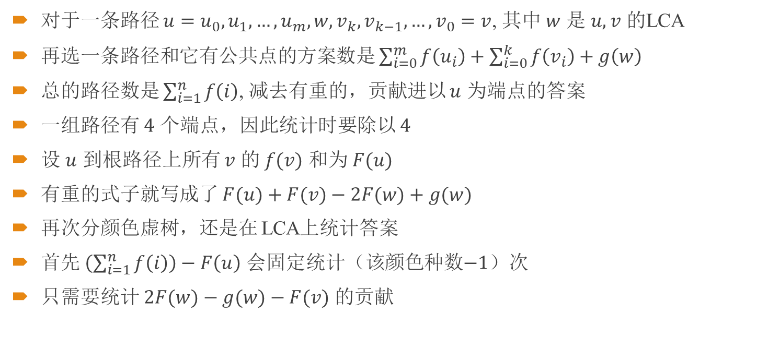
解
对于一条路径 $u=u_{0}, u_{1}, …, u_{m}, w, v_{k}, v_{k−1}, …, v_{0}=v$, 其中 $w$ 是 $u, v$ 的LCA
再选一条路径和它有公共点的方案数是 $\sum_{i=0}^{m}{f\left(u_{i}\right)}+\sum_{i=0}^{k}{f\left(v_{i}\right)}+g\left(w\right)$
总的路径数是 $\sum_{i=1}^{n}{f\left(i\right)}$, 减去有重的，贡献进以 $u$ 为端点的答案
一组路径有 $4$ 个端点，因此统计时要除以 $4$
设 $u$ 到根路径上所有 $v$ 的 $f(v)$ 和为 $F(u)$
有重的式子就写成了 $F(u)+F(v)−2F(w)+g(w)$
再次分颜色虚树，还是在 LCA上统计答案
首先 $\left(\sum_{i=1}^{n}{f\left(i\right)}\right)−F\left(u\right)$ 会固定统计（该颜色种数$−1$）次
只需要统计 $2F(w)−g(w)−F(v)$ 的贡献

Slide 10
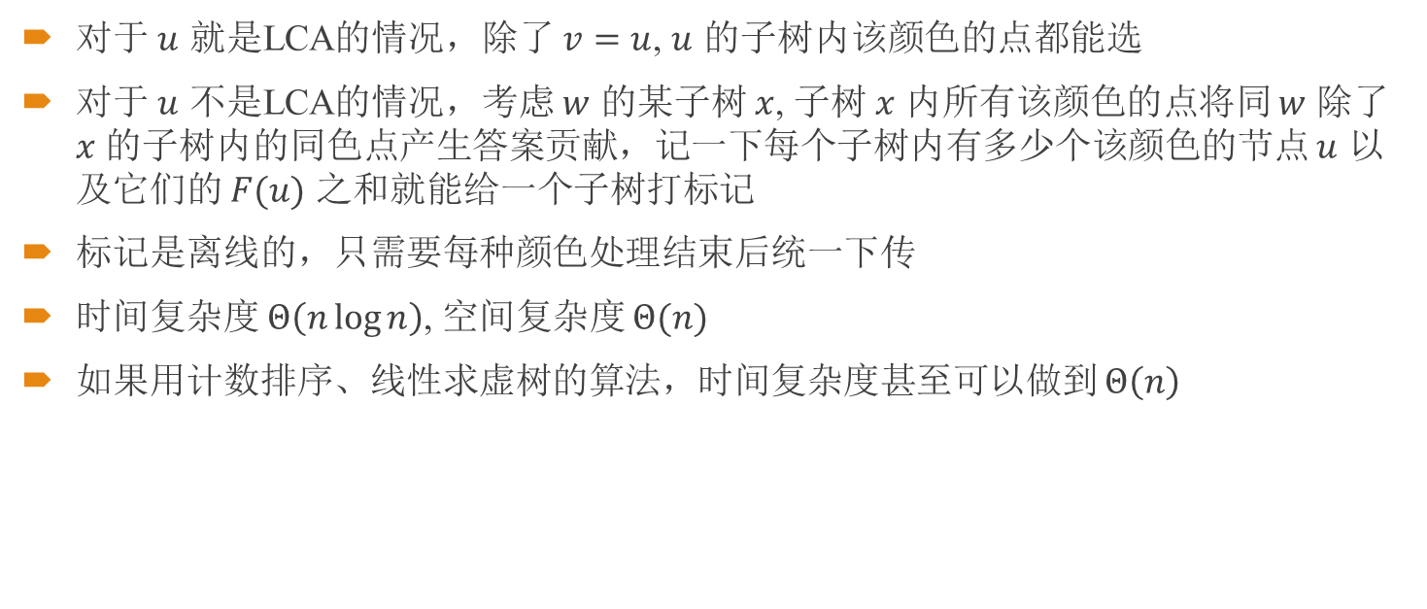
解
对于 $u$ 就是LCA的情况，除了 $v=u$, $u$ 的子树内该颜色的点都能选
对于 $u$ 不是LCA的情况，考虑 $w$ 的某子树 $x$, 子树 $x$ 内所有该颜色的点将同 $w$ 除了 $x$ 的子树内的同色点产生答案贡献，记一下每个子树内有多少个该颜色的节点 $u$ 以及它们的 $F(u)$ 之和就能给一个子树打标记
标记是离线的，只需要每种颜色处理结束后统一下传
时间复杂度 $Θ\left(n\log{n}\right)$, 空间复杂度 $Θ(n)$
如果用计数排序、线性求虚树的算法，时间复杂度甚至可以做到 $Θ\left(n\right)$

